Slide 1
Mysql高级使用
——高级特性和调优
2015年1月

Slide 2

主要内容
MySQL体系结构
MySQL表存储引擎
PHP的MySQL驱动和API详解
MySQL索引和全文检索技术
SQL语句优化和性能调优
MySQL数据表水平和垂直拆分
MySQL数据库读写分离技术
MySQL数据库高可用方案设计
1

Slide 3
想一想：什么是体系结构？
MVC ?
程序框架?
小米手机?
体系结构包括一组部件以及部件之间的联系。

Slide 4

小米手机的体系结构怎么理解?

Slide 5
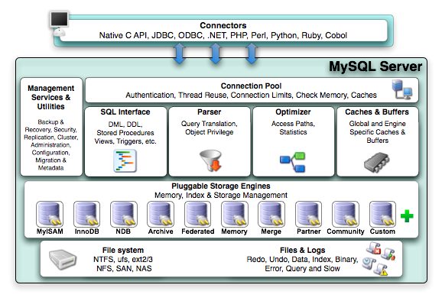
Mysql的部件有那些?

Slide 6
mysql部件
1 Connectors指的是不同语言中与SQL的交互
简单说就是接口的客户端.
2 Management Serveices & Utilities： 系统管理和控制工具
mysql , mysqldump等,用来管理数据库,备份,恢复,安全控制等等
3 Connection Pool: 连接池。
管理缓冲用户连接，线程处理等需要缓存的需求
4 SQL Interface: SQL接口。
接受用户的SQL命令，并且返回用户需要查询的结果。比如select from就是调用SQL Interface
5 Parser: 解析器。
SQL命令传递到解析器的时候会被解析器验证和解析。主要功能：
a . 将SQL语句分解成数据结构，并将这个结构传递到后续步骤，以后SQL语句的传递和处理就是基于这个结构的
b. 如果在分解构成中遇到错误，那么就说明这个sql语句是不合理的

Slide 7
mysql部件
6 Optimizer: 查询优化器。
SQL语句在查询之前会使用查询优化器对查询进行优化。他使用的是“选取-投影-联接”策略进行查询。
用一个例子就可以理解： select uid,name from user where gender = 1;
这个select 查询先根据where 语句进行选取，而不是先将表全部查询出来以后再进行gender过滤
这个select查询先根据uid和name进行属性投影，而不是将属性全部取出以后再进行过滤
将这两个查询条件联接起来生成最终查询结果
7 Cache和Buffer： 查询缓存。
如果查询缓存有命中的查询结果，查询语句就可以直接去查询缓存中取数据。
这个缓存机制是由一系列小缓存组成的。比如表缓存，记录缓存，key缓存，权限缓存等
8 Engine ：存储引擎。
存储引擎是MySql中具体的与文件打交道的子系统。也是Mysql最具有特色的一个地方。
Mysql的存储引擎是插件式的。它根据MySql AB公司提供的文件访问层的一个抽象接口来定制一种文件访问机制（这种访问机制就叫存储引擎）现在有很多种存储引擎，各个存储引擎的优势各不一样，最常用的MyISAM,InnoDB

Slide 8
mysql表存储引擎
引擎是什么?
引擎（Engine）是电子平台上开发程序或系统的核心组件。
问题: smarty模版引擎可以类比存储引擎吗?
存储引擎又是什么?
MySQL中的数据用各种不同的技术存储在文件（或者内存）中。这些技术中的每一种技术都使用不同的存储机制、索引技巧、锁定水平并且最终提供广泛的不同的功能和能力。这些不同的技术以及配套的相关功能在MySQL中被称作存储引擎(也称作表类型)。
mysql有哪些存储引擎?
我们需要关注的一般都是myisam ,innodb这几种,myisam在mysql 5.1版本前是默认引擎 ,5.5的版本就是innodb是默认存储引擎了.
我们要关注存储引擎的哪几个方面呢?
字段数据类型/锁/索引/事务

Slide 9
mysql表存储引擎
MYISAM存储引擎
1.字段数据类型
TINYINT
一个很小的整数。有符号的范围是-128到127，无符号的范围是0到255。
SMALLINT
一个小整数。有符号的范围是-32768到32767，无符号的范围是0到65535。
MEDIUMINT[(M)]
一个中等大小整数。有符号的范围是-8388608到8388607，无符号的范围是0到16777215。
INT
一个正常大小整数。有符号的范围是-2147483648到2147483647，无符号的范围是0到4294967295。
BIGINT
一个大整数。有符号的范围是-9223372036854775808到9223372036854775807，无符号的范围是0到18446744073709551615。

Slide 10
mysql表存储引擎
MYISAM存储引擎
1.字段数据类型
FLOAT
一个小(单精密)浮点数字。不能无符号。允许的值是-3.402823466E+38到-1.175494351E-38，0 和1.175494351E-38到3.402823466E+38。M是显示宽度而D是小数的位数。没有参数的FLOAT或有<24 的一个参数表示一个单精密浮点数字。
DOUBLE
一个正常大小(双精密)浮点数字。不能无符号。允许的值是-1.7976931348623157E+308到-2.2250738585072014E-308、 0和2.2250738585072014E-308到1.7976931348623157E+308。M是显示宽度而D是小数位数。没有一个参数的 DOUBLE或FLOAT(X)(25 < = X < = 53)代表一个双精密浮点数字。
DATE
一个日期。支持的范围是'1000-01-01'到'9999-12-31'。MySQL以'YYYY-MM-DD'格式来显示DATE值，但是允许你使用字符串或数字把值赋给DATE列。
DATETIME
一个日期和时间组合。支持的范围是'1000-01-01 00:00:00'到'9999-12-31 23:59:59'。MySQL以'YYYY-MM-DD HH:MM:SS'格式来显示DATETIME值，但是允许你使用字符串或数字把值赋给DATETIME的列。

Slide 11
mysql表存储引擎
MYISAM存储引擎
1.字段数据类型
TIMESTAMP[(M)]
一个时间戳记。范围是'1970-01-01 00:00:00'到2037年的某时。MySQL以YYYYMMDDHHMMSS、YYMMDDHHMMSS、YYYYMMDD或YYMMDD 格式来显示TIMESTAMP值，取决于是否M是14(或省略)、12、8或6，但是允许你使用字符串或数字把值赋给TIMESTAMP列。一个 TIMESTAMP列对于记录一个INSERT或UPDATE操作的日期和时间是有用的，因为如果你不自己给它赋值，它自动地被设置为最近操作的日期和时间。你以可以通过赋给它一个NULL值设置它为当前的日期和时间。
TIME
一个时间。范围是'-838:59:59'到'838:59:59'。MySQL以'HH:MM:SS'格式来显示TIME值，但是允许你使用字符串或数字把值赋给TIME列。
YEAR
一个2或4位数字格式的年(缺省是4位)。允许的值是1901到2155，和0000(4位年格式)，如果你使用2位，1970-2069( 70-69)。MySQL以YYYY格式来显示YEAR值，但是允许你把使用字符串或数字值赋给YEAR列。(YEAR类型在MySQL3.22中是新类型。)

Slide 12
mysql表存储引擎
MYISAM存储引擎
1.字段数据类型
CHAR
一个定长字符串，当存储时，总是是用空格填满右边到指定的长度。M的范围是1 ～ 255个字符。当值被检索时，空格尾部被删除。CHAR值根据缺省字符集以大小写不区分的方式排序和比较，除非给出BINARY关键词。NATIONAL CHAR(短形式NCHAR)是ANSI SQL的方式来定义CHAR列应该使用缺省字符集。这是MySQL的缺省。CHAR是CHARACTER的一个缩写。
VARCHAR
一个变长字符串.
TINYBLOB
TINYTEXT
一个BLOB或TEXT列，最大长度为255(2^8-1)个字符。
BLOB
TEXT
一个BLOB或TEXT列，最大长度为65535(2^16-1)个字符。

Slide 13
mysql表存储引擎
MYISAM存储引擎
1.字段数据类型
MEDIUMBLOB
MEDIUMTEXT
一个BLOB或TEXT列，最大长度为16777215(2^24-1)个字符。
LONGBLOB
LONGTEXT
一个BLOB或TEXT列，最大长度为4294967295(2^32-1)个字符。
ENUM('value1','value2',...)
枚举。一个仅有一个值的字符串对象，这个值式选自与值列表'value1'、'value2', ...,或NULL。一个ENUM最多能有65535不同的值。

Slide 14
mysql表存储引擎
MYISAM存储引擎
2.锁机制
什么是锁机制?
数据库锁定机制简单来说就是数据库为了保证数据的一致性而使各种共享资源在被并发访问访问变得有序所设计的一种规则。
大家想想 如果同时三个连接进来了,一个在执行
a. update table set pos = 1 where id =250;
b.select pos from table where id =250;
c. insert into table (pos) values (12);
那会发生什么事情?

Slide 15
mysql表存储引擎
MYISAM存储引擎的锁机制
MySQL有三种锁的级别：页级、表级、行级。
MyISAM和MEMORY存储引擎采用的是表级锁（table-level locking）；BDB存储引擎采用的是页面锁（page-level locking），但也支持表级锁；InnoDB存储引擎既支持行级锁（row-level locking），也支持表级锁，但默认情况下是采用行级锁。
MySQL这3种锁的特性可大致归纳如下：
表级锁：开销小，加锁快；不会出现死锁；锁定粒度大，发生锁冲突的概率最高,并发度最低。
行级锁：开销大，加锁慢；会出现死锁；锁定粒度最小，发生锁冲突的概率最低,并发度也最高。
页面锁：开销和加锁时间界于表锁和行锁之间；会出现死锁；锁定粒度界于表锁和行锁之间，并发度一般。

Slide 16
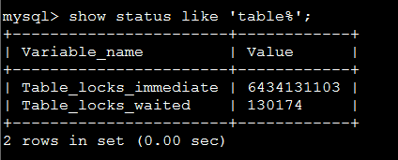
mysql表存储引擎
MYISAM存储引擎的锁机制
MyISAM存储引擎只支持表锁，是现在用得最多的存储引擎。
1、查询表级锁争用情况
可以通过检查table_locks_waited和table_locks_immediate状态变量来分析系统上的表锁定争夺：
show status like 'table%' 查询锁的争用情况
Table_locks_waited的值如果比较高，说明存在着较严重的表级锁争用情况。怎么才算高?

Slide 17
mysql表存储引擎
MYISAM存储引擎的锁机制
2.MySQL的表级锁有两种模式：表共享读锁（Table Read Lock）和表独占写锁（Table Write Lock）。MyISAM在执行查询语句（SELECT）前，会自动给涉及的所有表加读锁，在执行更新操作（UPDATE、DELETE、INSERT等）前，会自动给涉及的表加写锁。
所以对MyISAM表进行操作，会有以下情况：
a、对MyISAM表的读操作（加读锁），不会阻塞其他进程对同一表的读请求，但会阻塞对同一表的写请求。只有当读锁释放后，才会执行其它进程的写操作。
b、对MyISAM表的写操作（加写锁），会阻塞其他进程对同一表的读和写操作，只有当写锁释放后，才会执行其它进程的读写操作。
简单来说就是
读锁可以被读操作共享,不影响,但读锁会影响写操作.
写锁会影响所有的读写操作.

Slide 18
mysql表存储引擎
MYISAM存储引擎的锁机制
3、并发插入
原则上数据表有一个读锁时，其它进程无法对此表进行更新操作，但在一定条件下，MyISAM表也支持查询和插入操作的并发进行。MyISAM存储引擎有一个系统变量concurrent_insert，专门用以控制其并发插入的行为，其值分别可以为0、1或2。
a、当concurrent_insert设置为0时，不允许并发插入。
b、当concurrent_insert设置为1时，如果MyISAM表中没有空洞（即表的中间没有被删除的行），MyISAM允许在一个进程读表的同时，另一个进程从表尾插入记录。这也是MySQL的默认设置。
c、当concurrent_insert设置为2时，无论MyISAM表中有没有空洞，都允许在表尾并发插入记录。
现在大家可以回头看看之前的三个问题

Slide 19
mysql表存储引擎
MYISAM存储引擎的锁机制
4、MyISAM的锁调度
由于MySQL认为写请求一般比读请求要重要，所以如果有读写请求同时进行的话，MYSQL将会优先执行写操作。这样MyISAM表在进行大量的更新操作时（特别是更新的字段中存在索引的情况下），会造成查询操作很难获得读锁，从而导致查询阻塞。
我们可以通过一些设置来调节MyISAM的调度行为：
a、通过指定启动参数low-priority-updates，使MyISAM引擎默认给予读请求以优先的权利。
b、通过执行命令SET LOW_PRIORITY_UPDATES=1，使该连接发出的更新请求优先级降低。

Slide 20
mysql表存储引擎
MYISAM存储引擎的索引
1 MyISAM默认使用B-tree索引只把索引载入内存
2 MyISAM数据库中的数据是按照插入的顺序保存，在每个索引节点中保存对应的数据行的地址，理论上说主键索引和其他索引是一样的
3 对于字符串索引，MyISAM默认采用增量保存，例如第一个索引值是'perform'，第二个索引的值是'performance', 在索引文件中第二个索引被保存为'7,ance'。这样能够减小索引的尺寸。
4 MyISAM保存索引的状态信息在磁盘里，每次执行ANALYZE TABLE会更新这个信息。
5 索引长期运行之后会产生碎片，一种碎片是一行数据被保存在不同的数据段，另一种是连续的表空间或行在磁盘上被分散地保存。对于MyISAM两种索引碎片都会出现

Slide 21

mysql表存储引擎
MYISAM存储引擎的事务
不支持事务

Slide 22
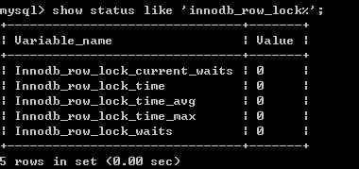
mysql表存储引擎
INNODB存储引擎的锁
innodb的锁是行锁,那有表锁吗?
查询行级锁争用情况 show status like 'innodb_row_lock%';

Slide 23
mysql表存储引擎
INNODB存储引擎的锁
innodb的锁 分为 共享锁和排他锁
● 共享锁（S）：允许一个事务去读一行，阻止其他事务获得相同数据集的排他锁。
● 排他锁（X)：允许获得排他锁的事务更新数据，阻止其他事务取得相同数据集的共享读锁和排他写锁。
另外，为了允许行锁和表锁共存，实现多粒度锁机制，InnoDB还有两种内部使用的意向锁（Intention Locks），这两种意向锁都是表锁。意向锁是innodb自动处理,无需人工干预
● 意向共享锁（IS）：事务打算给数据行加行共享锁，事务在给一个数据行加共享锁前必须先取得该表的IS锁。
● 意向排他锁（IX）：事务打算给数据行加行排他锁，事务在给一个数据行加排他锁前必须先取得该表的IX锁。

Slide 24
mysql表存储引擎
INNODB存储引擎的锁
从sql语句上来说 update ,delete 会自动给涉及到的数据集加上排他锁 ,而普通的select则不加任何锁!
那insert 会加什么锁呢?
mysql 5.0以前,如果主键用的是A_I , 会在内存中保存A_I 的值,插入的时候用的表锁,也就是说,只要用A_I ,插入的时候就会锁表. 当然可以不用A_I .
还有一个方法就是使用MySQL5.1.22之后的版本，出现了一个新的配置选项：innodb_autoinc_lock_mode，它是专门用来在使用auto_increment的情况下调整锁策略的，目前有三种选择：
innodb_autoinc_lock_mode = 0 (“traditional” lock mode) # 仍然是表锁
innodb_autoinc_lock_mode = 1 (“consecutive” lock mode) #默认方式, 只锁分配A_I的过程,可一次分配多个
innodb_autoinc_lock_mode = 2 (“interleaved” lock mode) # 只锁分配A_I的过程,来一个分配一个

Slide 25
mysql表存储引擎
INNODB存储引擎的锁
总结:
1.innodb引擎有表锁和行锁
2.行锁不影响读操作,只影响写操作
3.当执行某写操作,如果有索引,则根据索引锁住数据所在的行,如果没有索引,则锁住整张表.表锁不是由InnoDB存储引擎层管理的，而是由其上一层──MySQL Server负责的，仅当autocommit=0、innodb_table_locks=1（默认设置）时，InnoDB层才能知道MySQL加的表锁，MySQL Server也才能感知InnoDB加的行锁，这种情况下，InnoDB才能自动识别涉及表级锁的死锁；否则，InnoDB将无法自动检测并处理这种死锁。
4.mvcc,当有个写锁存在的时候,读操作会去快照取数据,只要写操作没有commit前,都会取到写操作之前的数据
5.表锁不影响读操作
小练习: 开两个进程 , 一个给sql语句加共享锁和排他锁后,另一个进程执行读写操作

Slide 26
mysql表存储引擎
INNODB存储引擎的事务
两个例子
1从ATM机上取钱,我们的操作步骤通常是 插卡/输入密码/选取款/选金额/收钱/取卡
2.X东上买东西的步骤 选东西/下单/支付/配送/收货
这两个例子当中 ,ATM机上,如果刚刚选择了金额, 但故障导致没有出钱, 那账户中的余额会减少吗?
x东上也用余额来支付,支付完了,但由于异常导致订单的支付状态没没更新成功 , 那我们的账户余额怎么办?

Slide 27
mysql表存储引擎
INNODB存储引擎的事务
事务就是为了让数据库从一种一致的状态 切换到 另一种一致的状态!
用我们的先辈来说 : 要么生 ,要么死! 别折磨人,让人生不如死!
我们自己的理解就是: 这一系列的操作比如 取款和卡中余额减少,要么都成功,要门都不成功
要么某东的订单状态支付变更和 余额减少 都成功,要么都不成功 ! 这之间就需要用事务来保证!
如果让你来实现事务的逻辑, 你会怎么操作?

Slide 28
mysql表存储引擎
INNODB存储引擎的事务
如果你在机场,看到一个美女或者帅哥 ,估摸着人家单身,而你也是单身 ,想着是不是会发生点什么浪漫的事情,正想着呢,你发现人家去的是九寨沟(咋发现的呢?我怎么知道你是怎么发现的!!) ,这时,你用" x 程在手, 想走就走! " 来买票 , 却没有直达方式,但是可以分步骤来买票
1. 先买北京到成都的机票 当天
2. 再买成都到绵阳的火车票/汽车票 当天
3. 再买绵阳到九寨沟的大巴票 第二天

Slide 29
mysql表存储引擎
INNODB存储引擎的事务
如果绵阳到九寨沟的大巴票第二天买不到了 ,那就直接回滚了
这是事务的扁平化事务 , 只要一个步骤不行了,全部重头再来!
BEGIN WORK
action #订购到成都的机票
action #订购到绵阳的火车票
action #订购到九寨沟的汽车票
COMMIT WORK
如果第三个步骤有可选项,如果第二天买不到的,第三天的也行,这时候要是扁平化事务的时候,代价是不是有点大?
这时候其实可以用待保存点的扁平化事务

Slide 30
mysql表存储引擎
INNODB存储引擎的事务
带保存点的扁平化事务
BEGIN WORK
SAVEPOINT first
action #订购到成都的机票
SAVEPOINT second
action #订购到绵阳的火车票
SAVEPOINT third
action #订购到九寨沟的汽车票
ROLLBACK TO second
COMMIT WORK

Slide 31
mysql表存储引擎
INNODB存储引擎的事务
网银转账的过程,比如从工行转到农行1w,步骤如下
A. 网银发出转账操作
B. 工行余额减少1w
C. 农行余额增加1w
D. 网银提示操作成功
这种数据库不是同一个怎么来实现事务?
分布式事务!!

Slide 32
mysql表存储引擎
INNODB存储引擎的事务
事务类型INNODB支持 扁平化事务 /带保存点的扁平化事务 / 链式事务 / 分布式事务
在实际应用操作过程中,用到的最多最频繁的就是扁平化事务了
那么怎么使用事务呢?
BEGIN;
ACTION;
ACTION;
COMMIT/ROLLBACK;

Slide 33
mysql表存储引擎
INNODB存储引擎的事务
事务的隔离级别有四种
非提交读 read uncommitted
提交读 read committed
可重复读 repeatable read (默认)
序列化 serializable
查看隔离级别
select @@tx_isolation; 查看当前回话的隔离级别
select @@global.tx_isolation 查看系统隔离界别
设置隔离级别
set session transaction isolation level xxx 设置当前回话隔离级别
set global transaction isolation level xxx 设置系统的隔离级别

Slide 34
mysql表存储引擎
INNODB存储引擎的事务
非提交读 read uncommitted 会带来脏读
提交读 read committed 有版本控制,但会不重复读读
可重复读 read (默认) 会幻读
序列化 serializable 符合事务的四大原则,但是读的时候会加锁,一般会认为级别越过效率越低.
版本控制是在执行某个sql的时候, 通过索引找到数据集, 产生一个快照或者说版本
只有提交读和可重复读会采用mvcc 机制
非提交读
序列化 会加锁,让数据不可变
小练习 : 用php实现事务的实现 包括扁平化事务和带保存点的事务

Slide 35
PHP的MySQL驱动与API
MySQL驱动
php是怎么连上数据库的?
mysql_connect或这mysqli_connect?

Slide 36
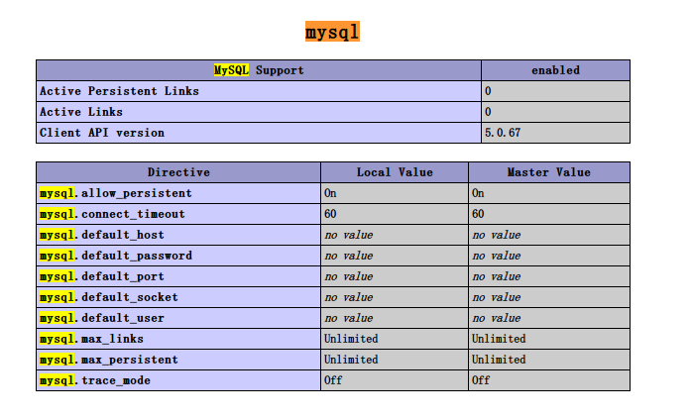
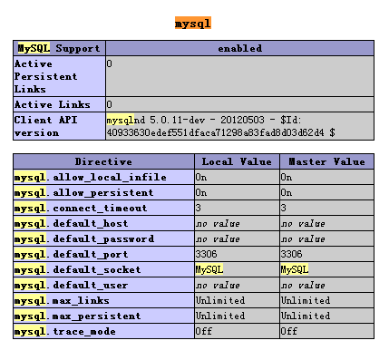
PHP的MySQL驱动与API
5.2的截图和5.5的截图

Slide 37
PHP的MySQL驱动与API
php5.3之前的mysql驱动 是libmysql.dll或.so 之后是mysqlnd
/ext/mysql /ext/mysqli /pdo/mysql都是用C写出来的扩展，也叫PHP的API，这三者都是用了libmysql（MySQL Client Library）。
Mysqlnd is neither a new PHP extension nor a new API! mysqlnd is new C-level library code. The mysqlnd library provides almost the same functionality as libmysql does. Both C-libraries implement the MySQL communication protocol and can be used to connect to the MySQL Server.
它是php源码数的一部分 ,是专门针对php而写的,当然也是采用了php的license
php有多套操作数据库的API 包括mysql ,mysqli ,pdo 而在这套之下呢,有两个数据库驱动,分别是libmysql和mysqlnd ,具体是哪个驱动,有编译的时候决定

Slide 38
PHP的MySQL驱动与API
php 的api 分三类
mysql / mysqli /pdo_mysql
他们的优缺点?
mysql扩展
这是设计开发允许PHP应用与MySQL数据库交互的早期扩展。mysql扩展提供了一个面向过程 的接口，并且是针对MySQL4.1.3或更早版本设计的。因此，这个扩展虽然可以与MySQL4.1.3或更新的数据库服务端 进行交互，但并不支持后期MySQL服务端提供的一些特性。
mysqli扩展有一系列的优势，相对于mysql扩展的提升主要有：
面向对象接口
prepared语句支持（关于prepare请参阅mysql相关文档）
多语句执行支持
事务支持
增强的调试能力
嵌入式服务支持

Slide 39
PHP的MySQL驱动与API
php 的api 分三类
mysql / mysqli /pdo_mysql
PDO提供了一个统一的API接口可以使得你的PHP应用不去关心具体要 连接的数据库服务器系统类型。也就是说，如果你使用PDO的API，可以在任何需要的时候无缝切换数据库服务器，比如从Firebird 到MySQL，仅仅需要修改很少的PHP代码。
其他数据库抽象层的例子包括Java应用中的JDBC以及Perl中的DBI。
当然，PDO也有它自己的先进性，比如一个干净的，简单的，可移植的API，它最主要的缺点是会限制让你不能使用 后期MySQL服务端提供所有的数据库高级特性。比如，PDO不允许使用MySQL支持的多语句执行。
请看代码

Slide 40
PHP的MySQL驱动与API
mysql_real_escape_string
string mysql_real_escape_string ( string $unescaped_string [, resource $link_identifier ] )
本函数将 unescaped_string 中的特殊字符转义，并计及连接的当前字符集，因此可以安全用于 mysql_query()。
Note: mysql_real_escape_string() 并不转义 % 和 _。
大家都怎么用mysql_real_escape_string() ?例如
$name= 'xxxx';
$sql = "select * from table where name = $name";

Slide 41
PHP的MySQL驱动与API
prepare
面向对象风格
mysqli_stmt mysqli::prepare ( string $query )
过程化风格
mysqli_stmt mysqli_prepare ( mysqli $link , string $query )
---准备处理sql
if ($stmt = $mysqli->prepare("SELECT District FROM City WHERE Name=?")) {
/* bind parameters for markers */
$stmt->bind_param("s", $city);
/* execute query */
$stmt->execute();
/* bind result variables */
$stmt->bind_result($district);
/* fetch value */
$stmt->fetch();
printf("%s is in district %s\n", $city, $district);
/* close statement */
$stmt->close();
}

Slide 42
PHP的MySQL驱动与API
multi_query
面向对象风格
bool mysqli::multi_query ( string $query )
过程化风格
bool mysqli_multi_query ( mysqli $link , string $query )
执行多条sql语句 ,例如
$sql = "update ipinfo set status=2 where id=1;update ipinfo set status=2 where id=2;";
mysqli_multi_query ($link , $sql );
update语句都还好理解,那要是多条select语句,涉及到取结果 怎么办?是一起取出来吗?

Slide 43
PHP的MySQL驱动与API
mysqli_store_result 和 mysqli_next_result
他们分别是存储第一个结果集 和 准备下一个结果集 怎么用的?
if ($mysqli->multi_query($query)) {
do {
/* store first result set */
if ($result = $mysqli->store_result()) {
while ($row = $result->fetch_row()) {
printf("%s\n", $row[0]);
}
$result->free();
}
/* print divider */
if ($mysqli->more_results()) {
printf("-----------------\n");
}
} while ($mysqli->next_result());
}

Slide 44
PHP的MySQL驱动与API
autocommit
用于事务的开始
面向对象风格
bool mysqli::autocommit ( bool $mode )
过程化风格
bool mysqli_autocommit ( mysqli $link , bool $mode )
rollback/commit 分别用于事务的回滚和提交
参考代码

Slide 45
PHP的MySQL驱动与API
php 的api 分三类
mysql / mysqli /pdo_mysql
如何选择?
mysql 扩展是在php4.1.3 或更早的版本设计的 , 如果php版本较低,用他是合适的
mysqli 是mysql的扩展版本或者改进版本 , 有面向对象接口/prepared语句支持等优势,如果是php4.1.3以后的版本,推荐用mysqli扩展
PDO提供了一个统一的API接口可以使得你的PHP应用不去关心具体要 连接的数据库服务器系统类型。如果数据库经常变动或不确定数据库(例如开源软件) 用pdo合适
小练习 :
1.用mysqli 和pdo 防止sql注入实现更新和查询数据
2.用mysqli 和pdo 实现事务

Slide 46
MySQL索引和全文检索技术
大多数的初学者对索引的认识是从如下开始的
sql语句查询中 where 条件后面的加上索引 , 速度就会变快!
你中招了没有?

Slide 47
MySQL索引和全文检索技术
索引, 在之前讲过是个有存储引擎实现,不同的存储引擎的索引方式不一定是一样的!
先说索引是什么?
目录?
快捷方式?

Slide 48
MySQL索引和全文检索技术
索引的分类
1.普通索引
2.唯一性索引(unique / primary)
3.全文索引(fulltext)
4.组合索引
问题:这些索引该怎么选呢?使用索引又要注意什么呢?

Slide 49
MySQL索引和全文检索技术
选择索引的点
1. 如果没有唯一性要求,可以选择普通索引
2. 如果列上有唯一性要求,可以选择唯一索引
3. 如果是需要模糊搜索,建议选择全文索引
4. 如果有多个条件一起查询,可以选择组合索引
使用索引注意点
1. 按需使用索引
2. 索引所在的列基数越大越好 , 男女这种字段建立索引的效果并不大 ,基数很小
3.在组合索引上要注意最左原则

Slide 50
MySQL索引和全文检索技术
索引的实现方式?
如果有一个数组 array(1,4,6,14,26,44,54,56,78,89,91)
如果要找到78,大家会怎么找
几个关键词
1.顺序查找
2.二分法
3.二叉查找树
4.平衡查找树

Slide 51
MySQL索引和全文检索技术
索引的实现方式?
如果有一个数组 array(1,4,6,14,26,44,54,56,78,89,91)
如果要找到78,大家会怎么找
1.顺序查找
简单点说就是做个循环 ,挨个比对

Slide 52
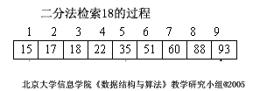
MySQL索引和全文检索技术
索引的实现方式?
如果有一个数组 array(1,4,6,14,26,44,54,56,78,89,91)
如果要找到78,大家会怎么找
2.二分法

Slide 53
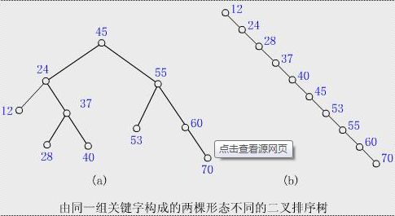
MySQL索引和全文检索技术
3.二叉查找树
左子节点小于父节点,右子节点大于父节点
查数据怎么查呢 ,挨个节点比较
插入数据怎么查呢? 先比较,后插入,插入的
一定是叶子节点
删除怎么删除呢,分3中情况
a. 没有子树 , 直接删除
b.只有一个子树的 , 将子节点的指针指向
其爷爷节点
c.两个子树的, 在右子树里找到最小的值
对换后删除

Slide 54
MySQL索引和全文检索技术
4.平衡查找树
在满足二叉查找树的同时,要满足左右子树的
高度差不能超过1,任何一个节点的子树都是
平衡查找树
查数据怎么查呢 ,挨个节点比较
插入数据怎么查呢? 先比较,后插入,插入的
一定是叶子节点,插入完成后 可能就破坏了
平衡,这时就要旋转保持平衡,规则如下
LL 新建在左子树的左节点上----右旋
RR新建在右子树的右节点上----左旋
LR新建在左子树的右节点上----先左后右
RL新建在右子树的左节点上----先右后左
具体看举例

Slide 55
MySQL索引和全文检索技术
4.平衡查找树
在满足二叉查找树的同时,要满足左右子树的
高度差不能超过1,任何一个节点的子树都是
平衡查找树
删除怎么删除呢,分3中情况
a. 要删除的点没有子树 ,直接删除
b.只有一个子树的 , 直接删除,子节点指向
父节点
c.两个子树的, 如果该节点的平衡因子为
0或者1，找到左子树中具有最大值的节点
然后交换
如果该节点的平衡因子为-1，
则找到其右节点中具有最小值的节点min，
将min的内容与x的内容交换
现在要删除的点就是与a或b是相同情况了

Slide 56
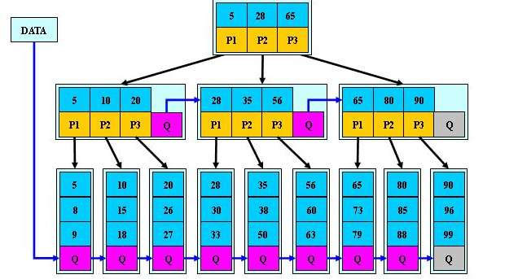
MySQL索引和全文检索技术
4.b+树

Slide 57
MySQL索引和全文检索技术
二叉查找树的特点是 左子节点小于父节点,右子节点大于父节点
平衡查找树的特点是在满足二叉查找树的基础上,还要满足任何左右两棵子树的高度差不能大于1
b+树由二叉平衡树演化而来,是多叉平衡术,所有的叶子节点都在一层上面
myisam 引擎和innodb引擎都是使用的b+树(b-树的变形),但他们在机制上是不同的
myisam: 叶节点的data域存放的是数据记录的地址,MyISAM中索引检索的算法为首先按照B+Tree搜索算法搜索索引，如果指定的Key存在，则取出其data域的值，然后以data域的值为地址，读取相应数据记录。(非聚集索引)
MyISAM索引文件和数据文件是分离的，索引文件仅保存数据记录的地址。而在InnoDB中，表数据文件本身就是按B+Tree组织的一个索引结构，这棵树的叶节点data域保存了完整的数据记录。这个索引的key是数据表的主键，因此InnoDB表数据文件本身就是主索引。(聚集索引)

Slide 58
MySQL索引和全文检索技术
全文检索
全文检索只能在char , varchar 或 text等类型上建立 fulltext
SELECT title FROM user where MATCH(title, body) AGAINST ('who is WenZhang') ;
这条sql语句会在title 上和body上查找 相对应的数据
对应的数据是一个个的词 , 词由字母 ,数字和下划线和单引号组成 ,当我们的查询内容who is WenZhang 的时候,mysql会帮我们分词 会分成who / is / WenZhang 这时候mysql会在title和body中查找包含这个三个词的数据
但是, who 或着is 不是我要查的内容,基本上我要查的就是WenZhang ,所以mysql在这块有个方式来处理 就是stopword 和词的长度 ,对英文来说 像the 这样的词就不用查,所以他在stopword中,而你自己设置的如 wjb 这样的词,stopword肯定是不会存在的,所以mysql用词的长度来限制,当一个词的长度小于等于3 或大于等于84 ,会被忽略掉,当然长度是可以调整的(innodb_ft_min_token_size 和 innodb_ft_max_token_size)

Slide 59
MySQL索引和全文检索技术
全文检索也是索引的一部分,当然也是有存储引擎来实现 , myisam 在mysql3.2.x的版本上已经支持的全文索引, innodb引擎在5.6.4版本也支持了全文索引
但是对中文支持的并不好!! 用全文索引搜中文只能得到全匹配结果
但是 万能的google给了我们一条明路,mysqlcft第三方插件
但是 只能支持myisam引擎!

Slide 60
SQL语句优化和性能调优
“根据我们的经验（由很多业界专家证明），在 SQL Server 上取得的性能提高有 80% 来自对 SQL 编码的改进，而不是来自于对于配置或系统性能的调整。”
—凯文 克莱恩等，Transact-SQL Programming 作者
“经验表明 80%-90% 的性能调优是在应用级做的，而不是在数据库级”
—托马斯 白特，Expert One on One: Oracle 作者

Slide 61
SQL语句优化和性能调优
一个sql查询通过php的api扔给mysql后 到最后php收到返回结果 这段时间的长短会直接影响到整个代码的执行时间,而这些时间都包含哪些呢?
1.从php到mysql的网络层
2.mysql解析语句 ,优化,生成执行计划
3.执行
4.返回结果
而整个周期中执行和返回结果算是重中之重了,执行阶段会有很多操作,包括锁等待,资源不足是io瓶颈等等,本节课主要讲sql执行阶段.

Slide 62
SQL语句优化和性能调优
我们想要知道我们的sql语句写的好不好,怎么来判断?
我们先说下sql语句是怎么执行的,举个例子
select u.name i.expression from user u left join userinfo i on u.id=i.uid where u.id in (1,3,4,55,67,76) order by u.id limit 10;
这条sql语句,会先执行哪一块? 执行的原理是什么?

Slide 63
SQL语句优化和性能调优
select u.name i.expression from user u left join userinfo i on u.id=i.uid where u.id in (1,3,4,55,67,76) order by u.id limit 10;
sql语句执行的逻辑是这样的
第一步: 将user表和 userinfo表 做笛卡尔积
1.FROM 子句对其后面的左表user和右表执userinfo行笛卡尔积, 产生虚拟表VT1
2.ON 子句对VT1中的数据根据ON的条件进行过滤,产生虚拟表VT2
问题:怎么过滤的?
3.JOIN子句 将未符合条件的保留表中的数据添加都VT2中,形成VT3
4.WHERE子句 对VT3中的数据进行WHERE条件过滤,形成VT4
5.GROUP BY 子句对VT4中的数据进行分组操作,然后形成VT5
6.CUBE | ROLLUP 子句进行操作形成VT6

Slide 64
SQL语句优化和性能调优
select u.name i.expression from user u left join userinfo i on u.id=i.uid where u.id in (1,3,4,55,67,76) order by u.id limit 10;
sql语句执行的逻辑是这样的
6.CUBE | ROLLUP 子句进行操作形成VT6
7.HAVING 对VT6中的数据进行HAVING 条件过滤,然后形成VT7
8.SELECT 从VT7中选择要获取的字段,然后形成VT8
9.DISTINCT 去重数据,形成VT9
10.ORDER BY 对VT9的结果排序后,形成VT10
11.LIMIT 从VT10中取出指定的数据,形成VT11,返回给用户
大家想想,这样逻辑流程有什么疑问吗?

Slide 65
SQL语句优化和性能调优
我们想要知道我们的sql语句写的好不好,怎么来判断?
方式1: 直接在数据库上测试,看看执行时间
方式2: explain select xxxx 查看
几个重要点的解释
type 的值有多个 const:表最多有一个匹配行，const用于比较primary key 或者unique索引。
eq_ref:它用在一个索引的所有部分被联接使用并且索引是UNIQUE或PRIMARY KEY"。eq_ref可以用于使用=比较带索引的列。
ref 对于每个来自于前面的表的行组合，所有有匹配索引值的行将从这张表中读 取。
range 给定范围内的检索，使用一个索引来检查行
ref列显示使用哪个列或常数与key一起从表中选择行。
rows 显示MYSQL执行查询的行数，简单且重要，数值越大越不好，说明没有用好索引

Slide 66
SQL语句优化和性能调优
当我们知道我们的sql语句写的不好,怎么来调整?
原则是让查询的数据集更少!!
1.优化数据访问
2.重构查询方式
3.优化特定查询

Slide 67
SQL语句优化和性能调优
优化数据访问
1.是不是请求了不需要的数据
例如 select * from table 然后程序while循环取数据的时候取到第10条跳出
或者我只想要一个字段的内容,为了图省事用了通配符
2.mysql是否在扫描额外的记录
通过explain 可以了解到mysql扫描到的行数,如果行数越小,则效果越好,当发现这个值很大时而我们需要的结果集又很小时,这个时候我们可以做
a . 在合适的列增加索引
b . 改变库表结构.例如使用单独的汇总表或者其他方式记录
c . 重写sql (后续)

Slide 68
SQL语句优化和性能调优
重构查询方式
1.是一个复杂查询还是多个简单查询
2.切分查询
3.分解关联查询

Slide 69
SQL语句优化和性能调优
优化特定类型的查询
1.count()
2.关联查询
3.子查询
4.group by 或distinct
5.limit
6.union

Slide 70
SQL语句优化和性能调优
优化特定类型的查询
1.count()
myisam 下count(*) 会很快,但前提条件是没有任何where条件! 如果是有条件的,那么count与其他引擎一样,与where条件相关!如果有100w的用户 , 删除的用户大约有1w ,在删除的字段上有索引,怎么查到正常的用户数?
a.直接查 select count(*) from user where status=1;
b.count(*)很快 ,而status=0的量很小,查询应该很快,所以可以采用类似的方式
select count(*) from user;
select count(*) from user where status=0;
c.使用近似值 ,explain的rows就是一个估算的值
d.缓存!!!!!

Slide 71
SQL语句优化和性能调优
优化特定类型的查询
2.关联查询
a.确保on 或者using 子句上的列有索引 ,需要考虑到关联的顺序
b.确保任何group by 和order by 的表达式只涉及到一个表中的列,这样mysql才能用到索引
c.不同版本的mysql 可能在关联语法或者运算符等方面有变化,可能写的好好的sql 到线上就奇慢无比,可能是产生笛卡尔积了,建议线上与线下的mysql版本一致
3.子查询
没别的,尽量不要用,能用关联查寻代替就最好

Slide 72
SQL语句优化和性能调优
优化特定类型的查询
4.优化group by 和distinct
a.mysql在很多场景对这两个子句的优化方式使用的方法是相同的,使用索引来优化,如果没有索引的时候,group by会使用两种方式 ,一种是临时表,一种是文件排序来做分组,这时可以通过告诉优化器SQL_BIG_RESULT SQL_SMALL_RESULT让优化器按照你希望的方式运行
b.如果是关联查询的group by 采用查找表的标识列分组效果更好
5. 优化limit分页
大家可能会想,limit有什么好优化的? 那大家有没有遇到过这种情况,一个文章表 可能有100w的内容, 当我们翻页搬到1000页以后,每页100条数,这个时候 sql语句可能是
select title from article order by addtime desc limit 10000,10; 通常这个sql语句都比较慢.
提示: 可以用其他的方式绕过他

Slide 73
SQL语句优化和性能调优
优化特定类型的查询
6.优化union查询
(SELECT a FROM tbl_name WHERE a=10 AND B=1)
UNION
(SELECT a FROM tbl_name WHERE a=11 AND B=2)
ORDER BY a LIMIT 10;
结论:mysql一定会用临时表存储,建议不要用! 不如分别取到数据,然后程序merge

Slide 74
MySQL数据表水平和垂直拆分
数据表的水平拆分和垂直拆分 简单来说就是分表
问题: 为什么要分表?
两个实例
一个文章表 字段包含 标题 作者 文章内容 来源 添加时间 等等字段 100w 每天增长1000
一个订单表 字段包含 订单号,产品信息 下单人 付款信息 1000w 每天增长10w

Slide 75

MySQL数据表水平和垂直拆分

Slide 76
MySQL数据表水平和垂直拆分
为什么要分表?
拆表的目的有几个
1.单机资源不够
2.保证重点业务的良好的运行
3.保证重点用户得到更好的体验
拆分的方式分两种
垂直拆分:按功能或业务将原来一个表中的内容拆分成多个表
水平拆分:将同类型的数据分别存放与相同结构的多个表中

Slide 77
MySQL数据表水平和垂直拆分
垂直拆分:按功能或业务将原来一个表中的内容拆分成多个表
拆分的时候有一定的依据
1.相对独立的字段可以拆出来 ,例如文章的相关统计信息 或者是用户的基本信息和扩展信息也可以拆分出来
2.大字段内容可以拆出来,例如文章的内容可以拆出来
3.更新比较频繁的内容可以拆出来

Slide 78
MySQL数据表水平和垂直拆分
水平拆分:将同类型的数据分别存放与相同结构的多个表中
通过某种算法将数据分散在多个表中 , 例如订单表 ,可以拆分的算法有多种,例如
1. 最近一个月的订单和之前的订单 可以放到不通的表中,通过定时任务来做数据转移
2.根据用户id的尾数分散到10个不同的表中
3.前100w数据在一张表里,100w-200w在一张表里 ,xxxx
通过水平拆分来解决问题也有一定的原则和依据
1. 冷热数据可以通过水平来拆分
2. 快速增长的表可以通过水平来拆分
3.拆分的依据可以根据具体情况来说,可以根据某一个标志,如100w为一个表 ,如按所在城市,或者按用户id某一算法来拆

Slide 79
MySQL数据库读写分离技术
随着一个网站的业务不断扩展，数据不断增加，数据库的压力也会越来越大..................................
以上说法纯官腔,我们要的是
我们的业务能正常高效的运行!
管他什么读写分离!

Slide 80
MySQL数据库读写分离技术
随着一个网站的业务不断扩展，数据不断增加，数据库的压力也会越来越大..................................
好吧!官腔里还是有信息量的, 数据库压力大了,优化也做了,还是满足不了需求怎么办?
当然我们可以买更牛逼的机器!
当然我们也可以换更好的数据库
当然我们也可以xxxxxxx
通常老板会给出一句,没钱! 还剩下几台机器,你拿去用吧 !

Slide 81
MySQL数据库读写分离技术
读写分离,见字面上的意思 读是一个库,写是一个库 ,写库主要执行更新操作,读库主要执行读取操作 ,他们之间通过主从同步数据
建立主从数据库的步骤
1、主从服务器分别安装
2、修改主服务器master:
#vi /etc/my.cnf
[mysqld]
log-bin=mysql-bin //[必须]启用二进制日志
server-id=222 //[必须]服务器唯一ID，默认是1，一般取IP最后一段
3、修改从服务器slave:
#vi /etc/my.cnf
[mysqld]
log-bin=mysql-bin //[必须]启用二进制日志
server-id=226 //[必须]服务器唯一ID，默认是1，一般取IP最后一段
4、重启两台服务器的mysql
/etc/init.d/mysql restart

Slide 82
MySQL数据库读写分离技术
读写分离,见字面上的意思 读是一个库,写是一个库 ,写库主要执行更新操作,读库主要执行读取操作 ,他们之间通过主从同步数据
建立主从数据库的步骤
5、在主服务器上建立帐户并授权slave:
#/usr/local/mysql/bin/mysql -uroot -pmttang
mysql>GRANT REPLICATION SLAVE ON *.* to 'mysync'@'%' identified by 'q123456'; //一般不用root帐号，“%”表示所有客户端都可能连，只要帐号，密码正确，此处可用具体客户端IP代替，如192.168.145.226，加强安全。
6、登录主服务器的mysql，查询master的状态
mysql>show master status;
+------------------+----------+--------------+------------------+
| File | Position | Binlog_Do_DB | Binlog_Ignore_DB |
+------------------+----------+--------------+------------------+
| mysql-bin.000004 | 308 | | |
+------------------+----------+--------------+------------------+

Slide 83
MySQL数据库读写分离技术
读写分离,见字面上的意思 读是一个库,写是一个库 ,写库主要执行更新操作,读库主要执行读取操作 ,他们之间通过主从同步数据
建立主从数据库的步骤
7、配置从服务器Slave：
mysql>change master to aster_host='192.168.145.222',master_user='tb',master_password='q123456',
master_log_file='mysql-bin.,000004',master_log_pos=308; //注意不要断开，“308”无单引号。
Mysql>start slave; //启动从服务器复制功能
8、检查从服务器复制功能状态：
mysql> show slave status\G
以上操作过程，主从服务器配置完成。
9、测试：主库上插入数据,从库上检查

Slide 84
MySQL数据库读写分离技术
当主从建立好了之后,后面的就是程序要做的事情了.程序要做的事情那就是根据不同的需求调用不同的库了,通常我们有两种方法来处理
1.手动处理
在程序中建立两个数据库连接, 需要用读的时候用读,需要用写的是用写! 例如
$readlink = mysql_connect("xxxx","read","read123");
mysql_select_db('db',$readlink);
$sql = 'select id from table where id=1';
$query= mysql_query($sql,$readlink);
$data = mysql_fetch_array($query,MYSQL_ASSOC);
$writelink = mysql_connect("xxxx","write","write123");
mysql_select_db('db',$writelink );
$sql = update table set id =2 where id=1';
$query= mysql_query($sql,$writelink );
除了这种方式外,还可以将其封装,通过不同的标识调用不同的库 ,例如db类 新建一个实例的时候传递一个 read或write的参数

Slide 85
MySQL数据库读写分离技术
当主从建立好了之后,后面的就是程序要做的事情了.
程序要做的事情那就是根据不同的需求调用不同的库了,通常我们有两种方法来处理
2.自动处理
自动处理就是根据要执行的sql语句自动选择要操作的库
例如我判断的标准就是sql语句的前6个字符是 select ,如果是这个我就调用读库,其他的都调用写库

Slide 86
MySQL数据库读写分离技术
读写分离最大一个问题就是数据同步的问题,当我在主库上更新了一条数据,再次获取数据的时候是在从库上拿的数据, 如果主库上的数据没有及时同步到从库上,那么意味着这次查询没有找到更新后的新数据,如果我下了个订单,或者变更了订单的状态,那么我去看的时候,发现订单没改成, 这个时候大家通常会怎么做呢?
找客服!!
这个时候如果客服来了解情况, 我们告诉客服mm说数据没同步,等会就好了!你猜她会怎么想?
"我正挨着骂呢,你让我跟客户说让他等会?我挠死你!"
这个时候我们要根据情况处理了

Slide 87
MySQL数据库读写分离技术
1. 我们的实时性要求是不是这么高,通常mysql正常的时候,几秒内就完全同步了,这样是不是能满足需求? 例如,页面上给出相应的提示 , 或者是下单后的跳转做个3-5s 的延迟
2. 如果实时性要求真的很高,马上就必须要看到,也有些办法,
a.确保操作成功时,不取数据库,将刚刚传递过来要更新的数据拿过来用,这种是方式比较土
b.强制拿主库的数据

Slide 88

MySQL数据库高可用方案设计
高可用,high available , 简单来说就是不是单点, 当其中某台机器发生故障的时候,其它机器能自己顶上去
我们先说说服务器架构的演变
1. 单机提供mysql服务

Slide 89
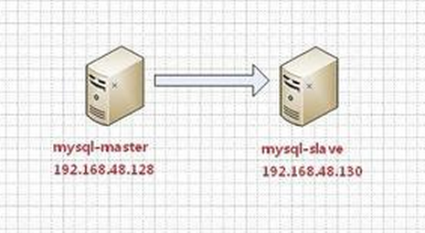
MySQL数据库高可用方案设计
2. 提供mysql一主一从服务

Slide 90
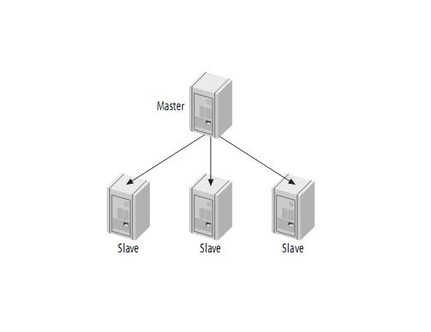
MySQL数据库高可用方案设计
3. 提供mysql一主多从服务

Slide 91
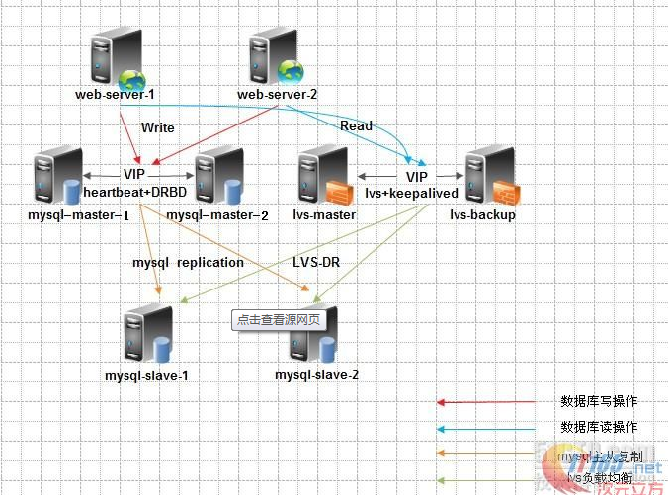
MySQL数据库高可用方案设计
3. 提供mysql多主多从服务

Slide 92
MySQL数据库高可用方案设计
我们就以 mysql + heartbeat + lvs +drbd 这种架构来说说高可用方案
名词解释
heartbeat :是Linux-HA工程的一个组件,心跳服务是高可用集群系统中的一个关键组件. heartbeat最核心的包括两个部分，心跳监测部分和资源接管部分.在实际应用中, 他的原理是这样的
1.服务器A 和服务器B 都安装了 heartbeat 并且在服务中 , 设置A为主服务器, 由heartbeart 提供ip资源 例如192.168.10.210 ,
2.正常工作时 A 的ip是192.168.10.210 , B并不对外提供服务 , 此时A上的heartbeat 与 B上的heartbeat互相通信发报文 ,告诉对方当前的状态, 如果指定时间内收不到报文,则认为对方失效,此时需要启动资源管理部分,如此时B上的heartbeat会将B的ip设置为192.168.10.210

Slide 93
MySQL数据库高可用方案设计
我们就以 mysql + heartbeat + lvs +drbd 这种架构来说说高可用方案
名词解释
LVS :LVS是Linux Virtual Server的简写，意即Linux虚拟服务器，是一个虚拟的服务器集群系统。本项目在1998年5月由章文嵩博士成立
1.我们可以简单的理解为负载均衡器 , 当我们有多台机器提供服务的时候,可以有lvs 来负责分发和调度
2.LVS只支持4层转发,也就是IP+端口的转发方式

Slide 94
MySQL数据库高可用方案设计
我们就以 mysql + heartbeat + lvs +drbd 这种架构来说说高可用方案
名词解释
DRBD Distributed Replicated Block Device是一个用软件实现的、无共享的、服务器之间镜像块设备内容的存储复制解决方案。
1.说白了,就是用于同步或复制数据用的
2.DRBD同步的是物理磁盘的数据块
3.DRBD 要先装,并且要设置好对应的磁盘块 ,然后把mysql要存储的数据设置在这个磁盘

Slide 95

结束语

